Slide 1

束流管结构设计进展
中国科学院高能物理研究所 湖南大学
奉杰
2023.4.1

Slide 2
目录
国内外设计调研
cepc束流管结构介绍
换热计算
总结

Slide 3
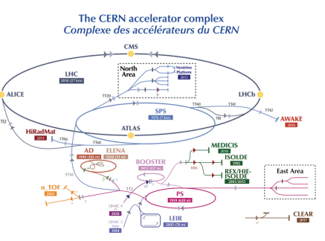
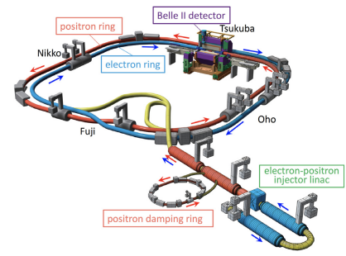
世界各国的探测器与中心束流管
所属机构
对撞机
探测器总体
CERN
LHC
ATLAS
LEP
CMS
ALICE
LHCb
(2009-目前)
(1989-2000)
KEK
KEKB
Belle
SuperKEKB
BelleII
Notes:
LHC上的ATLAS和CMS实验组同时宣布了希格斯粒子的发现, LEP电子对撞机，在2000年停止运行

Slide 4
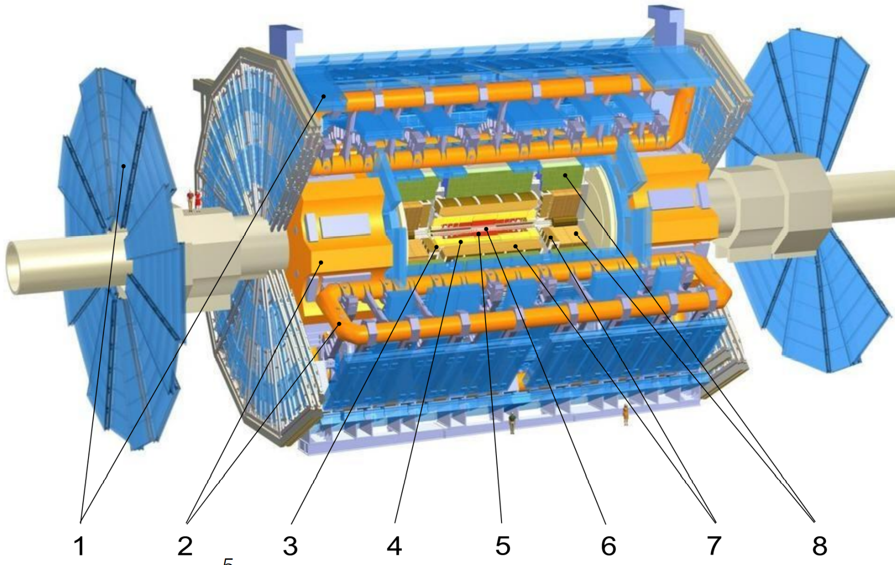
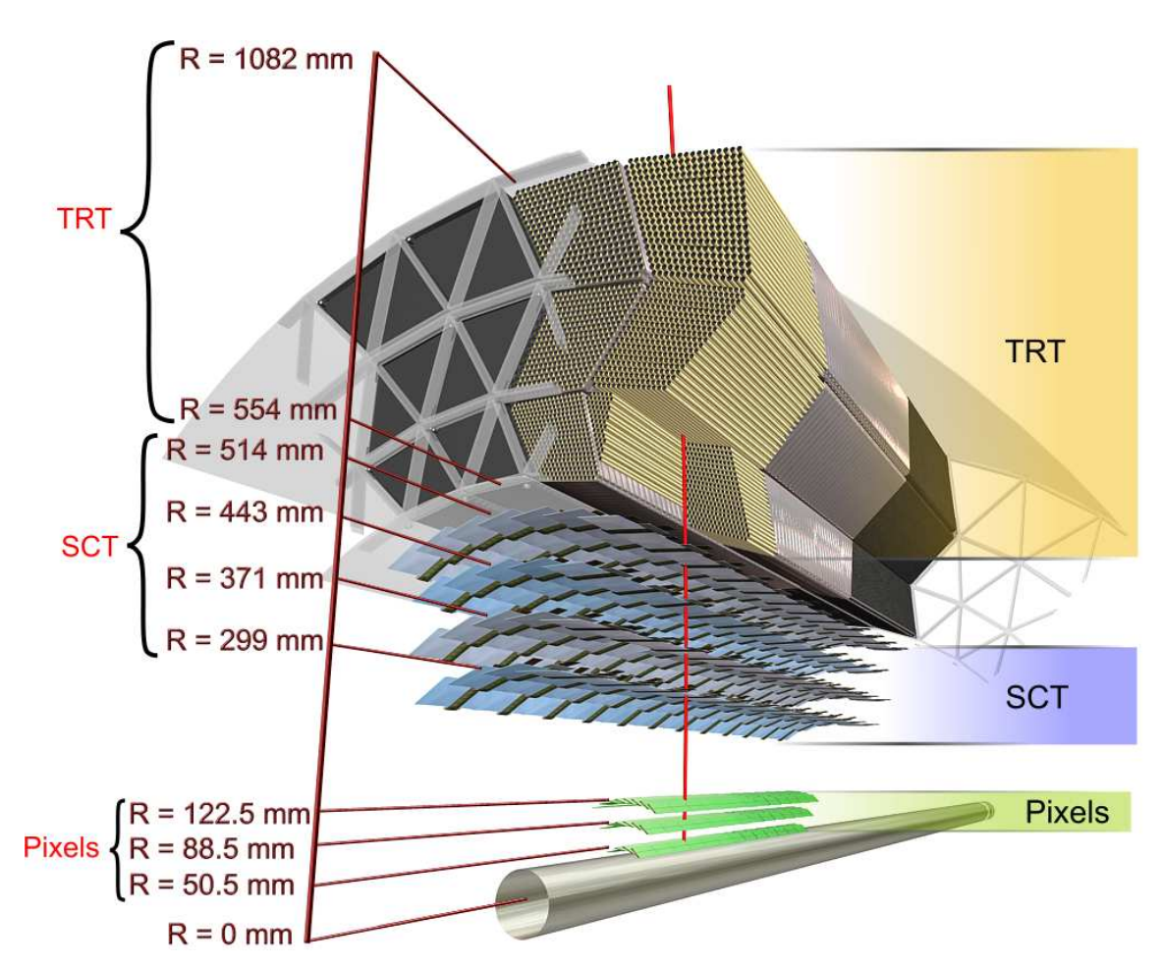
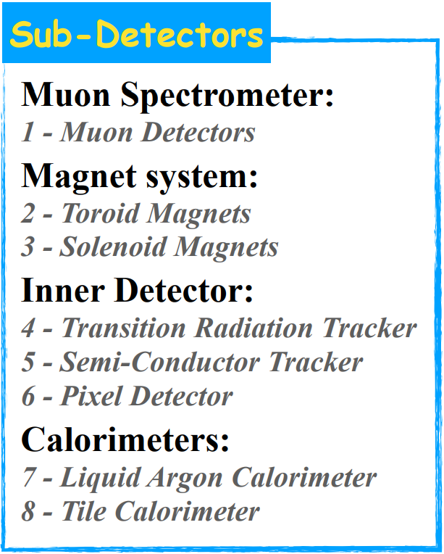
世界各国的探测器与中心束流管
中心束流管与探测器 --- ATLAS(运行中)
25m
44m
单层结构的束流管
材料：铍， 厚度：0.8mm, 长：7.3m, 内半径：29mm
Notes:
最接近束流管的子探测器分为三种，其中探测器也是一层层的圆筒形状，

Slide 5
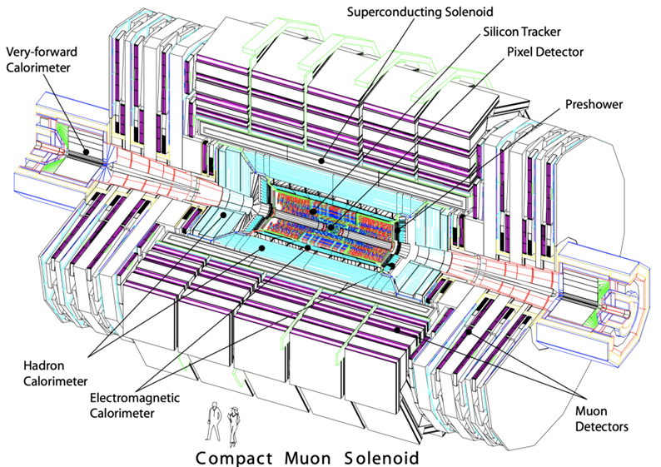
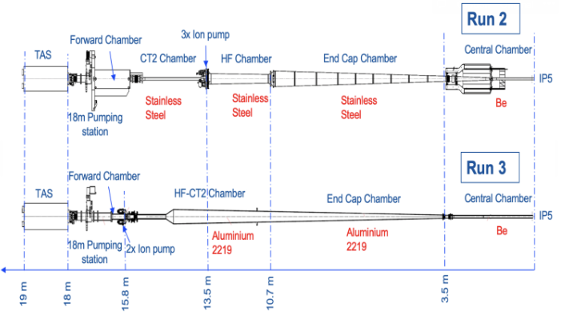
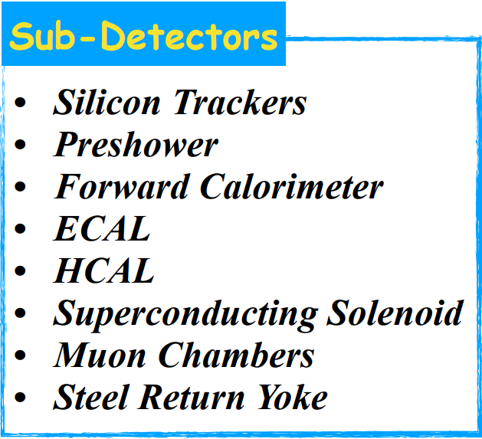
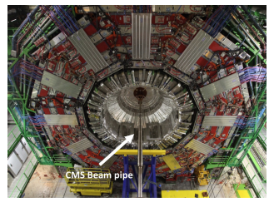
世界各国的探测器与中心束流管
中心束流管与探测器 --- CMS (运行中)
Run2和Run3期间的CMS实验真空室布局
单层结构的束流管
厚度：0.8mm, 长：6.2m, 内半径：21.7mm
Notes:
IP为对撞点，对撞点两侧的圆孔直径为43.4mm，run2期间的年份是2015-2018，铍管段长6.2米，右下角这个图片就是cms束流管维护期间的实物图，他的子探测器也是pixel，他位于cms的中心

Slide 6
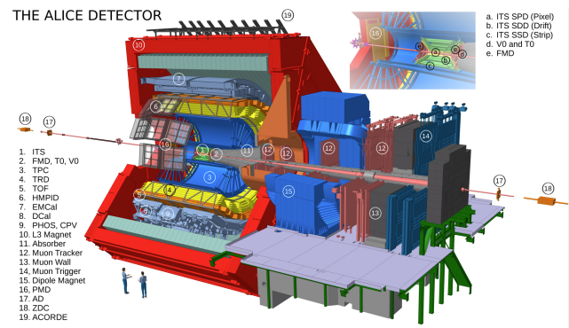
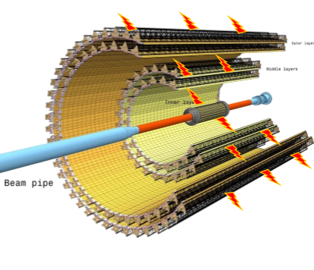
世界各国的探测器与中心束流管
中心束流管与探测器 --- ALICE (运行中)
1、中央的子探测器，称为内部追踪系统ITS
2、ITS2最内层由两层由硅像素探测器(SPD)组成，内层半径22.4mm
ITS2的中间两层工作在带电粒子密度很高的环境中，
配备了硅漂移探测器(SDD)
IST2最外层为两层硅条探测器组成（SSD)
3、ITS2结构与ITS相似，主要最内层更靠近对撞点，重新设计束流管（直径比原来小）
16X27
SPD（Pixel）
单层结构的束流管
厚度：1mm, 长：？, 内半径：20mm
SDD（Drift）
SSD（Strip）
Inner Tracking System (ITS2)
Notes:
最内层有两层此图看不出来

Slide 7
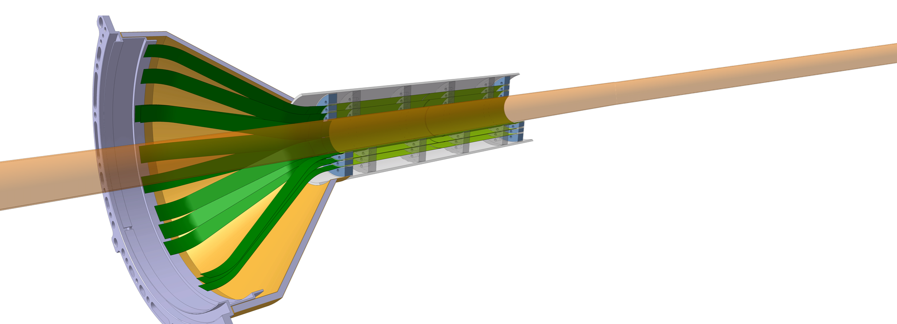
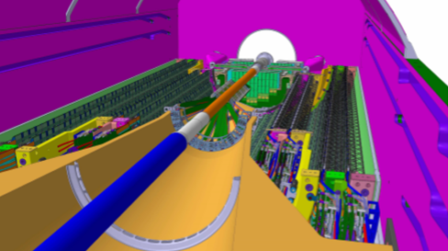
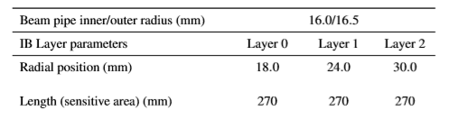
世界各国的探测器与中心束流管
Inner Tracking System (ITS3)
最内两层改为多层，为风冷的结构，外层不变
Notes:
最内层的pixel部分变化，风作为放射状进行冷却，白色圆筒作为封闭，条状的传感器围绕束流管,设计ITS3的原因;探测器的温度高
最里面铍管的厚度为0.5，半径为16mm，传感器用低密度碳泡沫固定，支撑作用，最内的传感器半径为18，

Slide 8
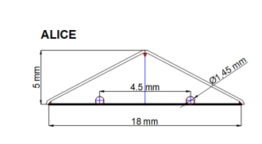
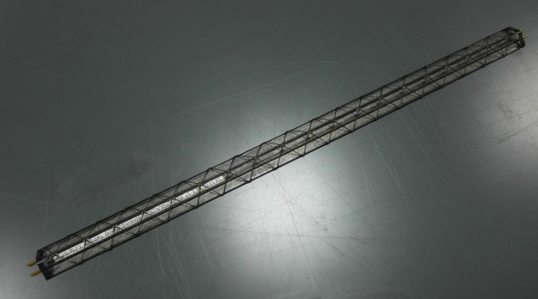
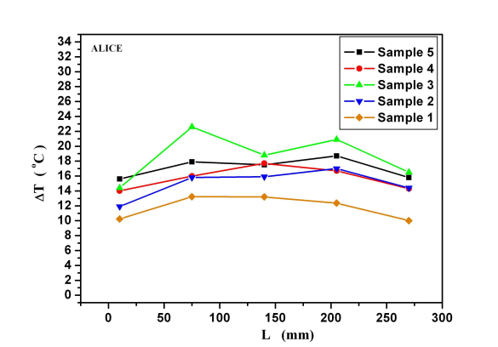
世界各国的探测器与中心束流管
冷却板（高导热碳纤维塑料）、支撑框架、嵌入式冷却管、pixel chips
目的：消除内层顶点探测器大量的热负荷
集成冷却系统（超轻的碳纤维支撑结构）
Notes:
空间的弧线相交45度夹角，截面是三角形，pixel chips粘在冷却板上，设计了不同的实验，其中样例1的290mm的长度内取5个测量点，每个点的温度相对入口温度的差值

Slide 9
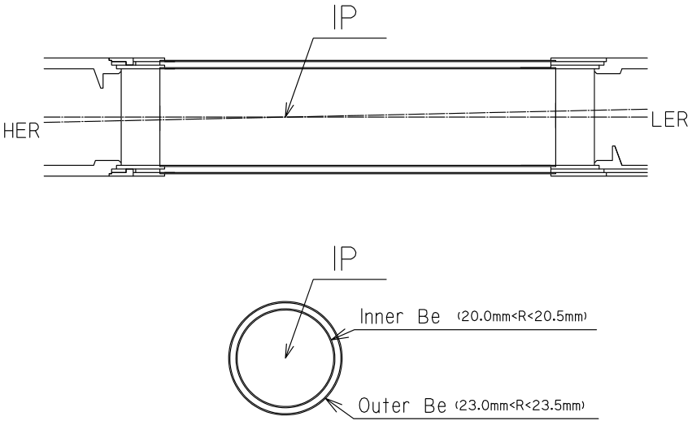
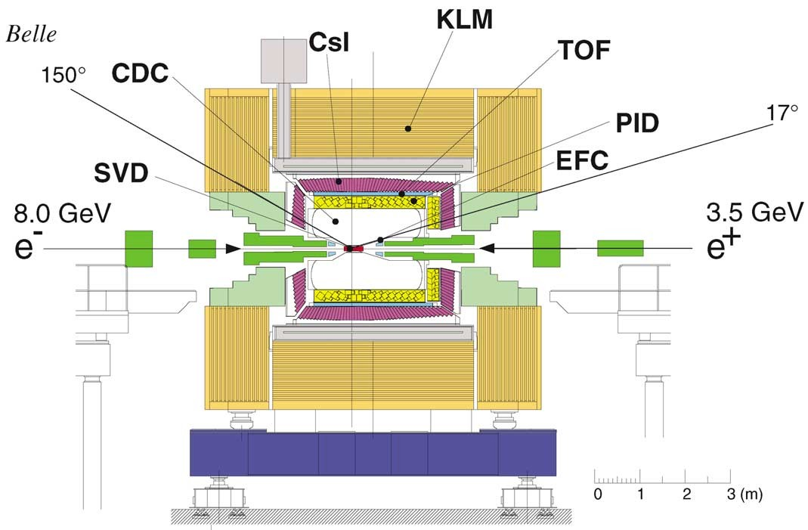
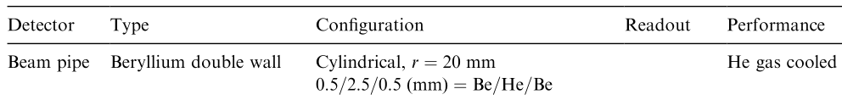
世界各国的探测器与中心束流管
Belle-A(Japan,2000-2002, SVD1.4)
铍管段160mm
钎焊，
延伸铝管
铍管在对撞点处的截面图
~7X7
双层结构的束流管（SVD1.4）
目的：减少物质量
Notes:
Svd硅顶点探测器，英文缩写；同样的cdc漂移室，超导磁铁，tof为时间计数器，klm为俄铁，束流管在svd这一块，双层铍管的结构，内皮管直径为20mm，并且内铍管厚度为0.5，2.5mm的he气冷却通道.0.5mm厚度的外披管
束流管中心部分为内半径20mm的双层铍管。内外壁之间有2.5mm的间隙，为冷却提供了He通道。外管是0.5mm厚。Be中心部分与延伸到碰撞区域外的Al管进行钎焊。Svd1.4代表第三代束流管

Slide 10
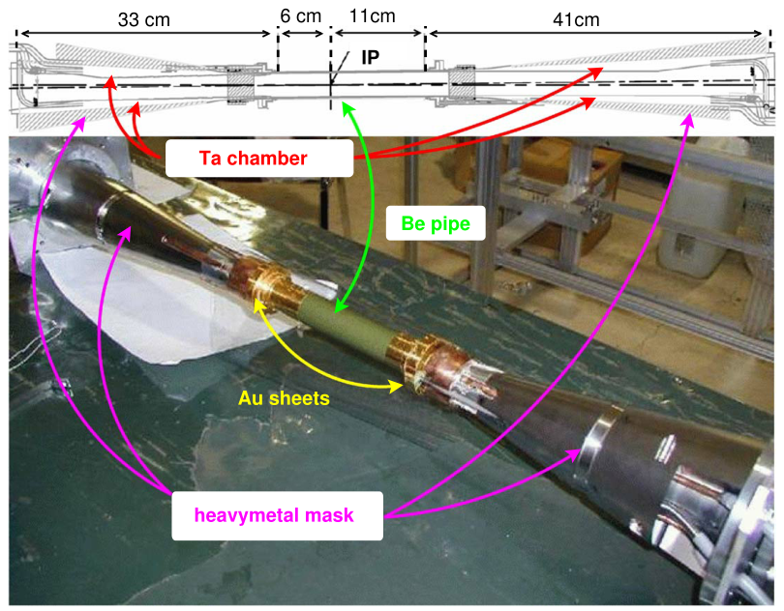
世界各国的探测器与中心束流管
Belle-B(Japan,2003,SVD2.0-2010)
双层结构的束流管（第四代）
内铍管半径20mm降低到15mm，中心部分由两层铍管组成，铍管段长170mm,两端为铝放大腔，整束流管长约940mm
0.6/0.5/0.35(mm)=Be/PF200/Be
Cooling: Paraffin
Notes:
内皮管厚0.6mm，冷却间隙为0.5mm，外铍管厚0.35mm，总的来说这几年束流管改动，belle没变化

Slide 11
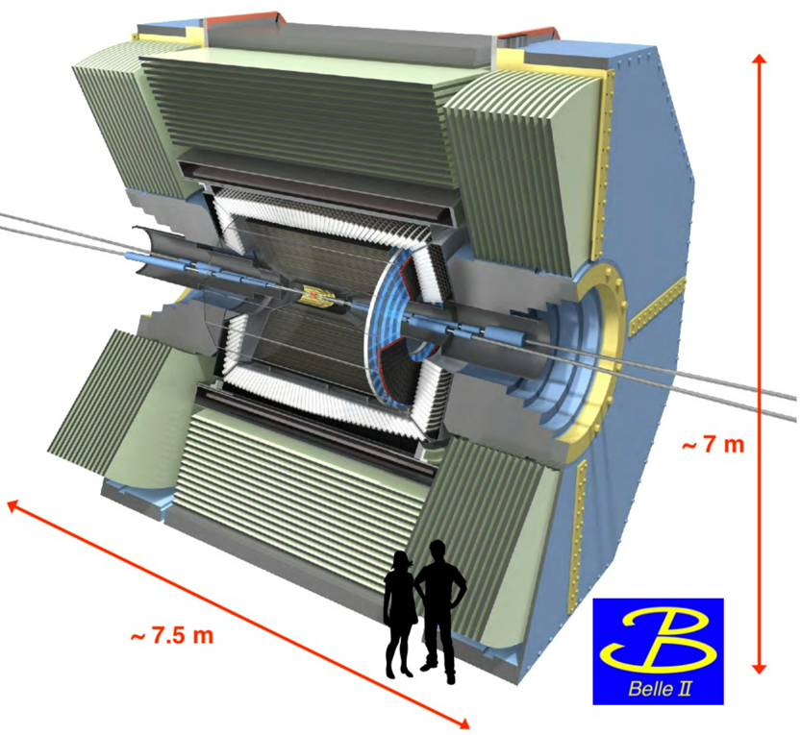
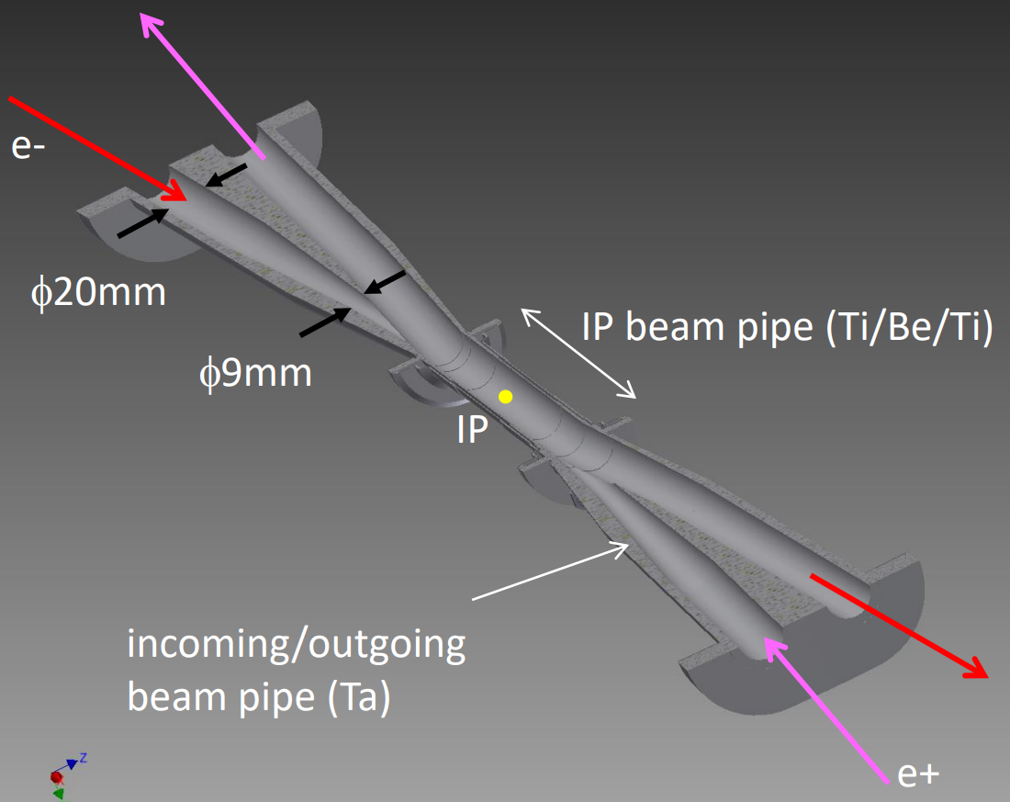
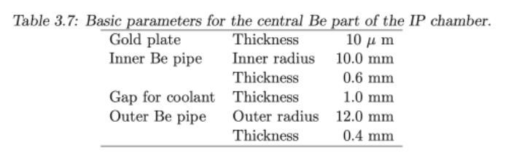
世界各国的探测器与中心束流管
中心束流管与探测器 --- Belle II (2018-目前，运行中)
双层结构，冷却介质为油，铍管孔径变小

Slide 12
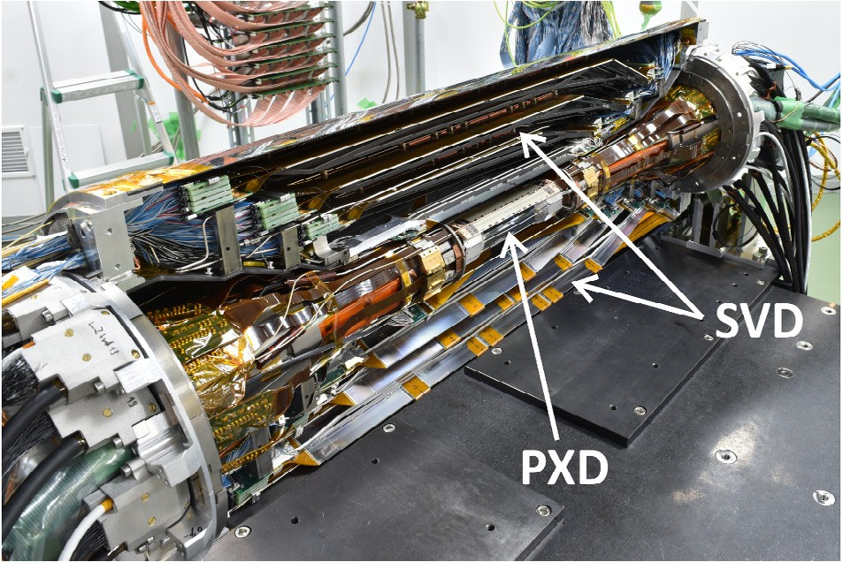
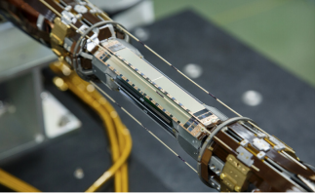
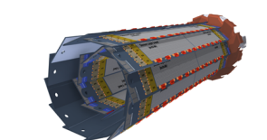
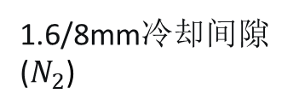
世界各国的探测器与中心束流管
中心束流管与探测器 --- Belle II (运行中)
新型顶点探测器由两个器件组成，硅像素探测器(PXD)和硅顶点探测器(SVD)，共有六层，围绕半径为10毫米的铍管。
r = 14 mm和r = 22mm的两层（最内层）将使用像素传感器。
其余四层半径分别为39毫米、80毫米、104毫米和135毫米。
1.6/8mm冷却间隙($N_{2}$)
PXD
Notes:
Pxd安装在离束流管最近的地方

Slide 13
世界各国的探测器与中心束流管
不同探测器的束流管尺寸比较：
探测器名称 | 铍管长度 | 铍管内半径 | 铍管厚度
ATLAS | 7.3m | 29mm | 0.8mm
CMS(Run3) | 6.2m | 21.7mm | 0.8mm
ALICE(ITS3) | ? | 16mm | 0.5mm
BELLE(SVD1.4) | 160mm | 20/23mm | 0.5/0.5mm
BELLE(SVD2.0) | 170mm | 15/16.1mm | 0.6/0.35mm
BELLEII | 200mm | 10/12mm | 0.6/0.4mm
铍管的半径变小。原因：探测器到对撞点的距离更近，提高顶点探测器的分辨率

Slide 14
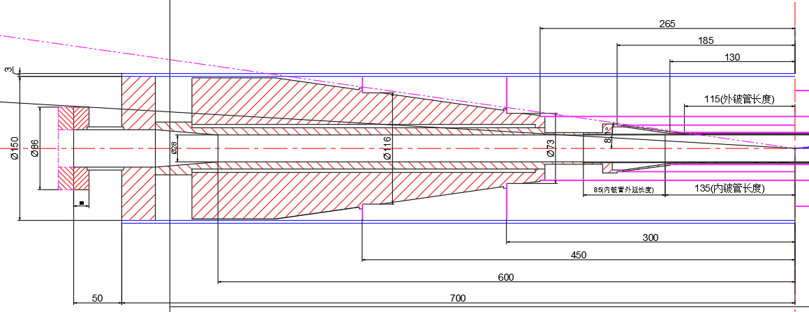
最初设计 （Ver.20190404）
初步设计：为满足顶点探测器测量，设计第三层顶点的安装位置（ Ø73处）
没有考虑lumical的安装空间
碳纤维筒支撑作用
存在的问题:探测角 8.1°范围内，大量的物质量
5
Notes:
部件太厚，导致探测时出现的物质量太多

Slide 15
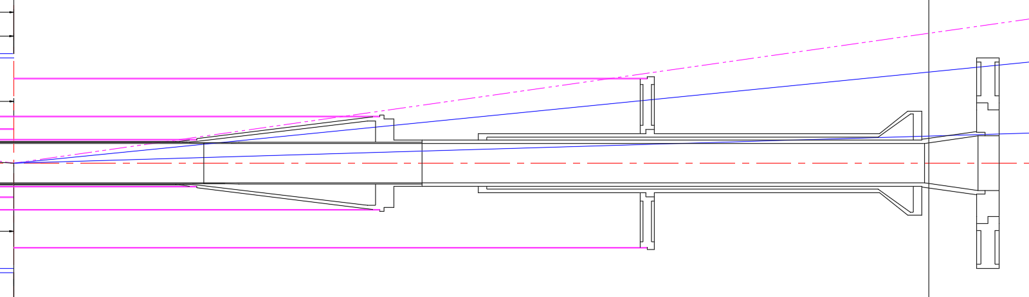
第二次设计 （Ver.20190721）
更新：为减少探测的物质量，设计薄壁结构
1. 中心铍管采用油冷、外延管部分采用水冷。
2.设计顶点探测器的支撑结构。
存在问题：顶点无冷却结构，顶点的温度过高，冷却回路过渡段的温度过高，lumical无安装位置

Slide 16
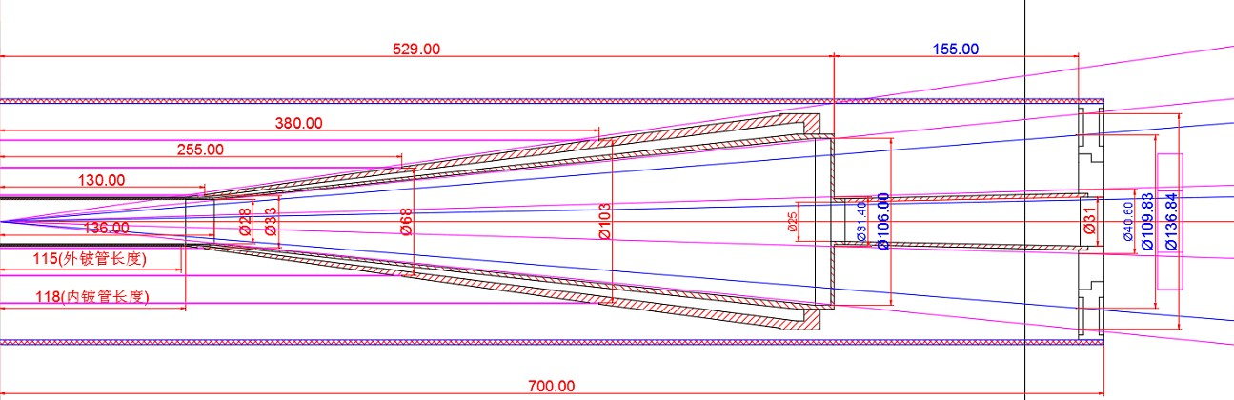
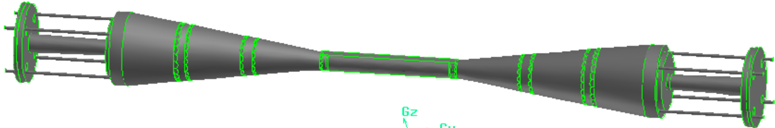
第三次设计 （Ver.20190817）
更新：由于冷却回路的过渡段温度过高，采用全腔冷却，并且设计了lumical的安装位置
1.全腔油冷却的薄型结构，消除水、油冷却回路之间温度过高的过渡段。
2.为了减小质量，沿着Lumical探测角设计了延伸的铝管.
lumical
lumical
Cu
Be
Cu
Al
Al
Cu
存在问题：真空管内壁的尺寸变化太大（ Ø106 Ø25 ），冷却时不能带走高次模热量。
全腔冷却时，入口和出口的温差大，冷却效果不太好。

Slide 17
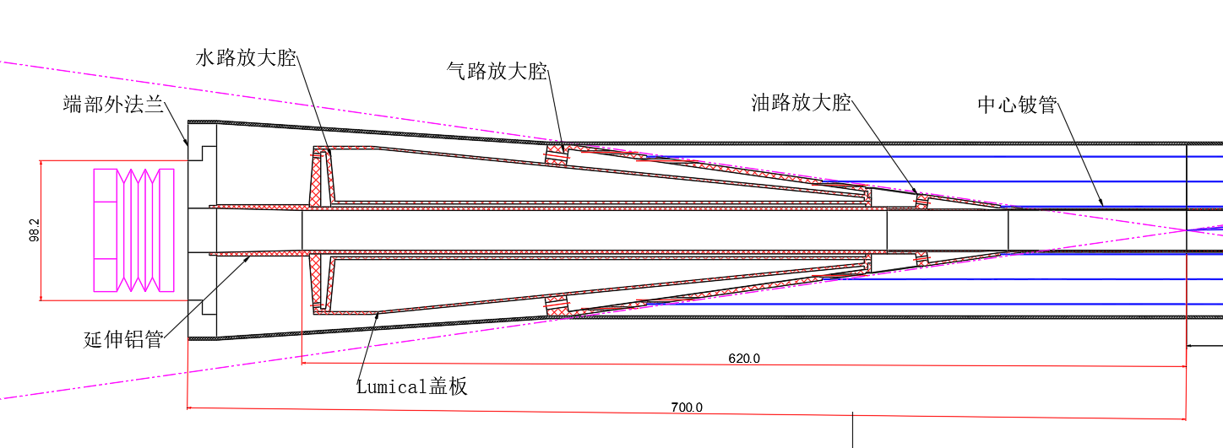
第四次设计（Ver.20191113）
对比之前的束流管
Lumical安装在延伸铝管和lumical盖板之间。
沿着Lumical探测角设计了延伸的铝管
顶点支撑的气路放大腔设计了风冷通道，可将风送到各层顶点
保留两种冷却回路，预留端部lumical和筒部lumical探测器安装
设计难点：
由于检测角度的限制，法兰、水路放大腔等部件布置紧凑，所有的部件不能超出夹角的范围
管壁的厚度要尽可能的薄，保证在探测路径上的物质量少
风冷通道
lumical
lumical
总结：这个版本的束流管基本合理可行！
Notes:
结构较为简单

Slide 18
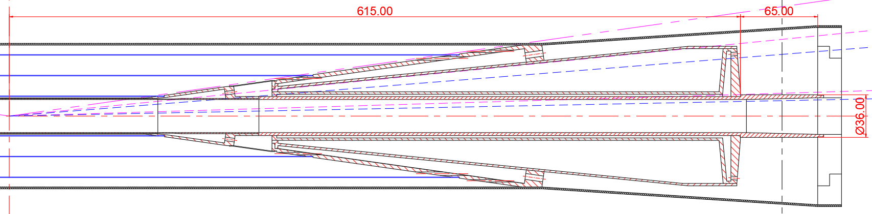
第四次设计（Ver.20191113）
LumiCal --- 安装位置和要求
LumiCal是重要的探测器，为了提高检测精度，2019年8月，我们建议改变设计，让lumical在束流管中有一个适当的位置
要求:
1. 探测角度范围: 20~100mrad
2.在检测路径上，尽可能少的物质量，探测的效果好，即穿过的管厚要少
80mrad
30mrad
LumiCal space

Slide 19
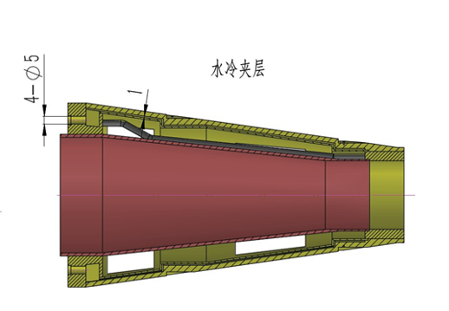
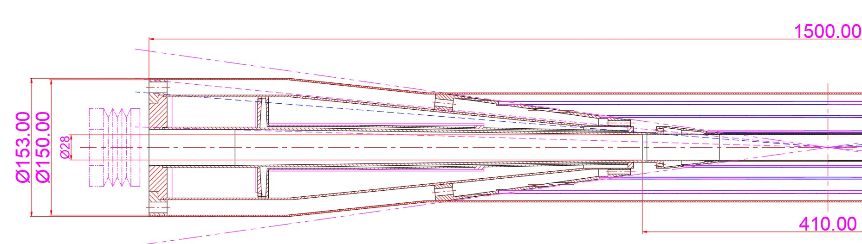
第五次设计（Ver.20200624）
设计目的：为了获得顶点探测器更好的冷却效果
在第二、三层支撑管上增加了双层冷却结构，以达到远程冷却的效果。
双层冷却支撑结构
备注：LumiCal设计没有进展
5
Notes:
二维图纸没变动，就是气路放大器的结构变动，

Slide 20
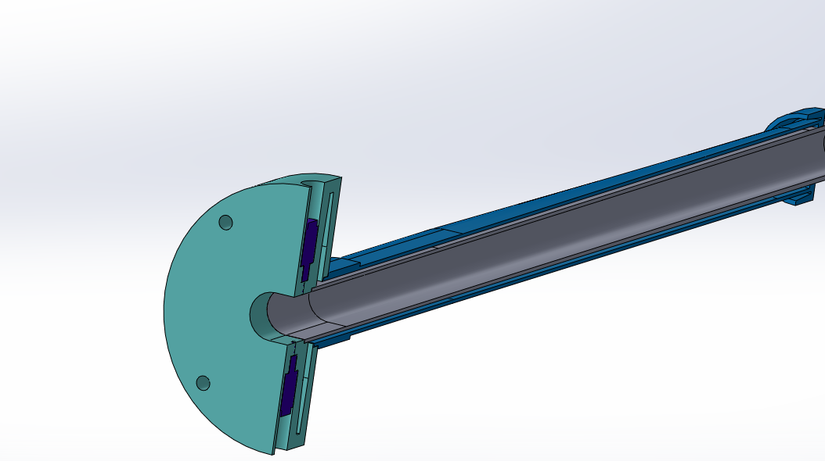
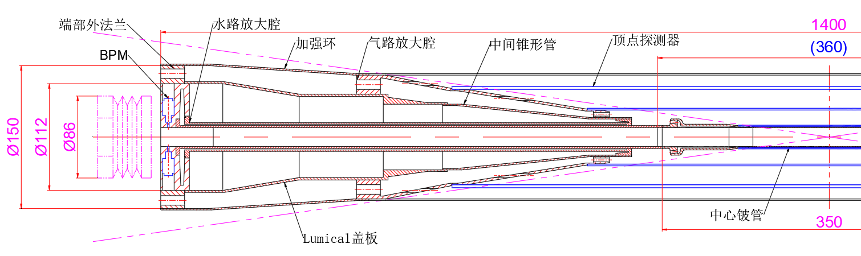
目前结构（Ver.2022）
设计考虑：
在轴线方向上，外延铝管主要由渐变的椎管变成渐变的跑道型
新增BPM，铍管内径由 “Ø28” 改为 “Ø20”
BMP放入端部法兰中，lumical安装位置
Notes:
主要对比22年和20年的束流管变动，对称结构只采用一半图纸

Slide 21
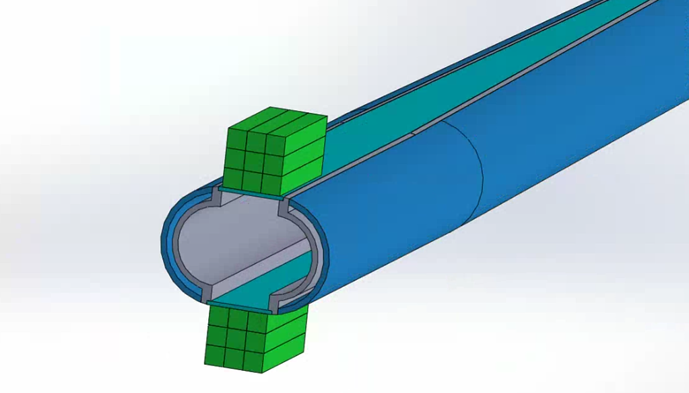
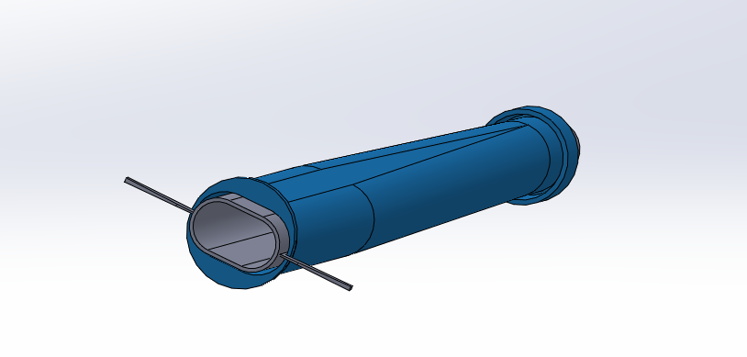
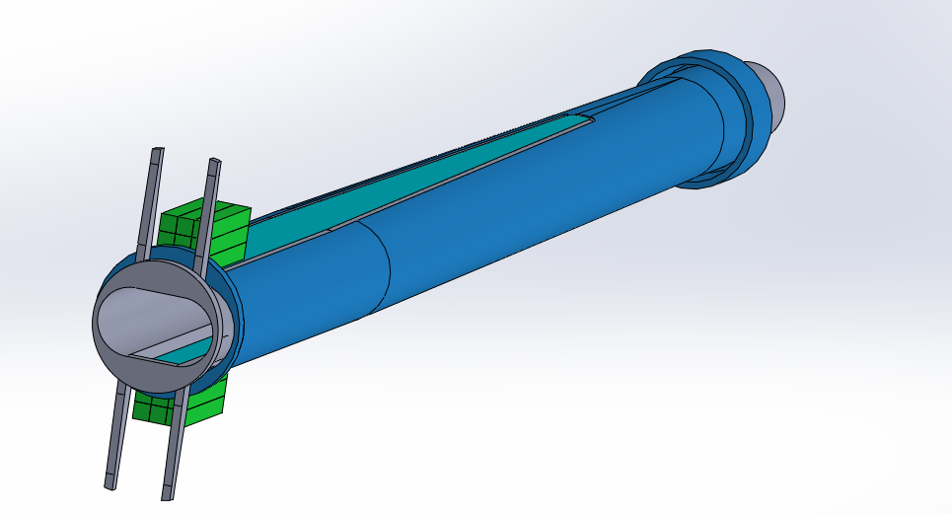
单层铝管结构（ Ver.2023）
设计考虑：
单层铍结构，布置探测器；铍穿透性好，物质量少
上下冷却回路改为左右冷却
单层铍
双层铝管
不足：左右冷却回路可能不满足冷却要求，铍板的左右侧边温度不对称

Slide 22
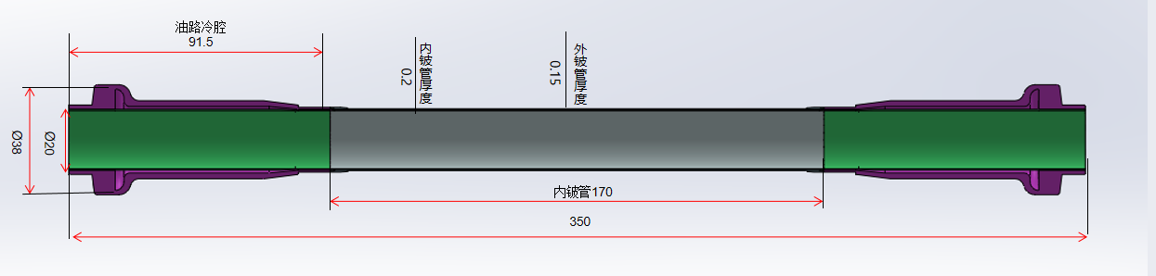
中心铍管（Ver.2022）
束流管中心采用双层铍管结构，总体长350mm。内铍管壁厚0.2mm，外铍管壁厚0.15mm，双层铍管之间溜了0.5mm冷却介质间隙，此间隙内通冷却油，冷却油通过左侧油冷放大腔进入，穿过双层铍管间间隙，最后通过右侧油冷放大腔排出，通过油冷带走内壁的高次膜热。
    内铍管直径尺寸: Ø20×0.2 mm，长度:170mm（ver.2020：Ø28×0.5mm，长度:240mm ）
    外铍管直径: Ø24×0.15 mm，长度:170mm（ ver.2020：Ø30×0.35 mm ，长度:220mm ）
对比：结构上变化不大，主要是尺寸不同。探测器暂时不介绍
Notes:
结构变化不大，尺寸变化较大

Slide 23
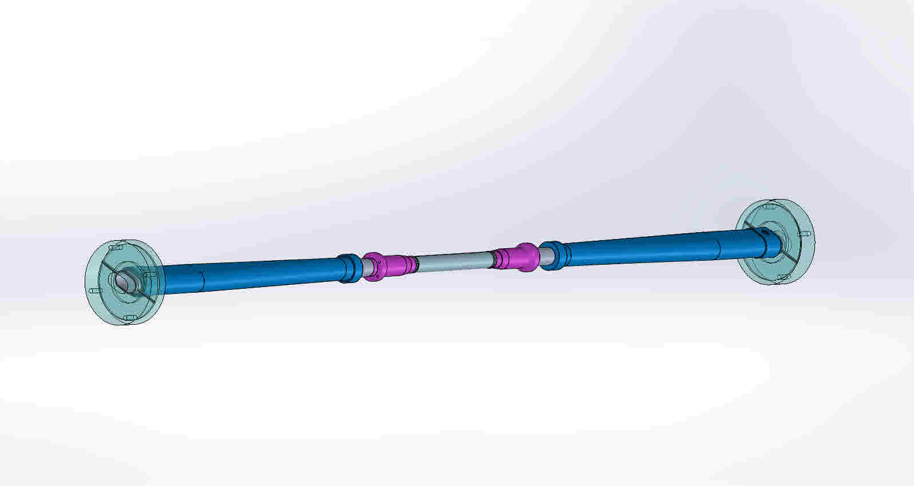
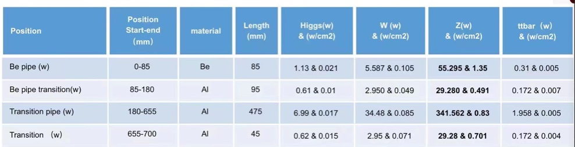
换热仿真
束流管:
高阶模式热量
均匀分布
总热负荷：
910.834W@Z.
外延铝管端部
连接短铝管
外延铝管
85mm
95mm
475mm
45mm
铍管
455.417W
一半模型
Notes:
水路放大腔部分

Slide 24

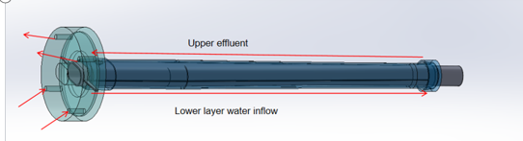
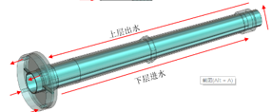
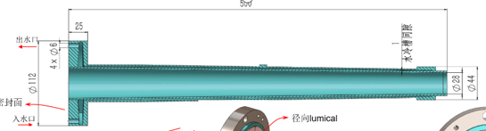
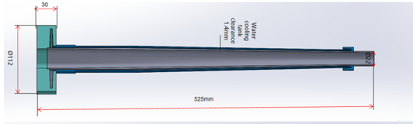
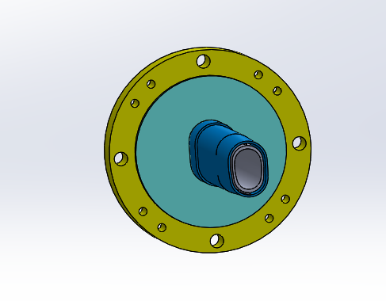
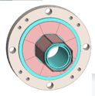
结构的改变(外延铝管)
CEPC(Ver2020)
CEPC(Ver2022)
锥形的圆管
锥形和跑道形管
Notes:
长度方向是圆锥形，而截面尺寸形状由圆变成了跑道

Slide 25






束流管的基本结构
油入口
油出口
$水$入口
$水$出口
外延铝管
铍管
冷却液: $水$
入口温度: 20℃
体积流量: 1.7L/min
冷却液: 油
入口温度:20℃
体积流量: 0.8L/min
两层铍管之间的冷却间隙
冷却间隙
关键结构参数:
铍管长:170mm
外铍管厚: 0.15mm
内铍管厚: 0.2mm
冷却间隙高度: 0.35mm
粘性流模型: 层流
换热计算的要求：
探测器要求外铍管两端温差小于10度（第一层顶点探测器紧贴外铍管，会受到由外铍管传来的热量）
质量越小越好.
Notes:
主要分为两个部分，油流过内外铍管的间隙，进行冷却

Slide 26



铍管和外延铝管的传热计算(Φ20mm)
(1)铍管油冷却的结果
油冷却计算参数:
体积流量: 0.8L/min
入口速度: 0.0108kg/s
入口温度: 20℃
内铍管的热流密度:13500W/m2
连接短铝管的热流密度:4190W/m2
铝管端部的最大温度: 22.5℃
内铍管最大温度: 39.4℃ (图 1)
外铍管最大温度: 29.5℃ (图 2)
外铍管两端温差: 7.4℃<10℃
满足要求
(图 1)
(图 2)

Slide 27



铍管和外延铝管的传热计算(Φ20mm)
(2) 外延铝管水冷却结果
$水$冷却计算参数:
体积流量: 1.7L/min
入口速度: 0.02826kg/s
入口温度: 20℃
铝管的热流密度:8300W/m2
铝管端部的热流密度:7010W/m2
铍管、铝管过渡处最大温度: 35.5℃ (图 3)
连接短铝管最大温度: 36.3℃ (图 4)
铝管端部最大温度: 22.5℃
(图 3)
(图 4)

Slide 28




束流管的基本结构
$水$入口
$水$出口
$水$入口
$水$出口
外延铝管
铍管
冷却液: $水$
入口温度: 20℃
体积流量: 1.7L/min
冷却液: $水$
入口温度:20℃
体积流量: 0.8L/min
关键结构参数:
铍管长:170mm
外铍管厚: 0.15mm
内铍管厚: 0.2mm
冷却间隙高度: 0.35mm
粘性流模型: 层流
换热计算的要求：
探测器要求外铍管两端温差小于10度（第一层顶点探测器紧贴外铍管，会受到由外铍管传来的热量）
质量越小越好.

Slide 29




铍管和外延铝管的传热计算(Φ20mm)
(1) 铍管水冷却结果
$水$冷却计算参数:
体积流量: 1.7L/min
入口速度: 0.02826kg/s
入口温度: 20℃
铝管的热流密度:8300W/m2
铝管端部的热流密度:7010W/m2
内铍管最大温度:26.8℃ (图 1)
铝管端部最大温度: 22.4℃
外铍管最大温度: 23.8℃ (图 2)
铍、铝过渡段最大温度: 30.1℃
外铍管两端温差: 3.1℃<10℃
满足要求
(图 1)
(图 2)
Notes:
希望温差越小越好

Slide 30
两种情况的对比
(1) 铍、铝管水和油冷却结果
最大温度在内铍管处(39.4℃)
原因:
在铍管处也使用水介质冷却使冷却效果提升，内铍管冷却后的温度下降，因此，最高温度不是在铍管上，而是在铝管上。
(2)铍、铝管水冷却结果
最大温度在过渡段处(30.1℃)
结论:
使用水冷后，整体温度下降.主要表现在铍管，以及铍管和铝管之间的过渡处.

Slide 31
4. 总结
(1) 铍管部分
Z 模式:安全!
比较结论：水比油冷却效果好，外铍管温差小。因此，可能需要水冷，但需要研究铍被水腐蚀的情况。
(2)下一步研究（顶点探测器部分）
第一层顶点探测器靠近外铍管，会受到由外铍管传来的热量，如果三种流体同时冷却的整体结果对比只有风冷的探测器部分结果，得到外铍管对探测器的传热影响。
确定合理的单层铍结构，并且进行冷却计算

Slide 32
Thank you for your attention

